Slide 1
informatiCup 2017
Team Stuttgart
Paul Kuznecov Vincent Link Eduard Marbach

Slide 2



Team Stuttgart
Paul Kuznecov
Vincent Link
Eduard Marbach

Slide 3
Gliederung
Datensammlung
Machine Learning
Live Demo
Evaluation
Herausforderungen
Ausblick

Slide 4
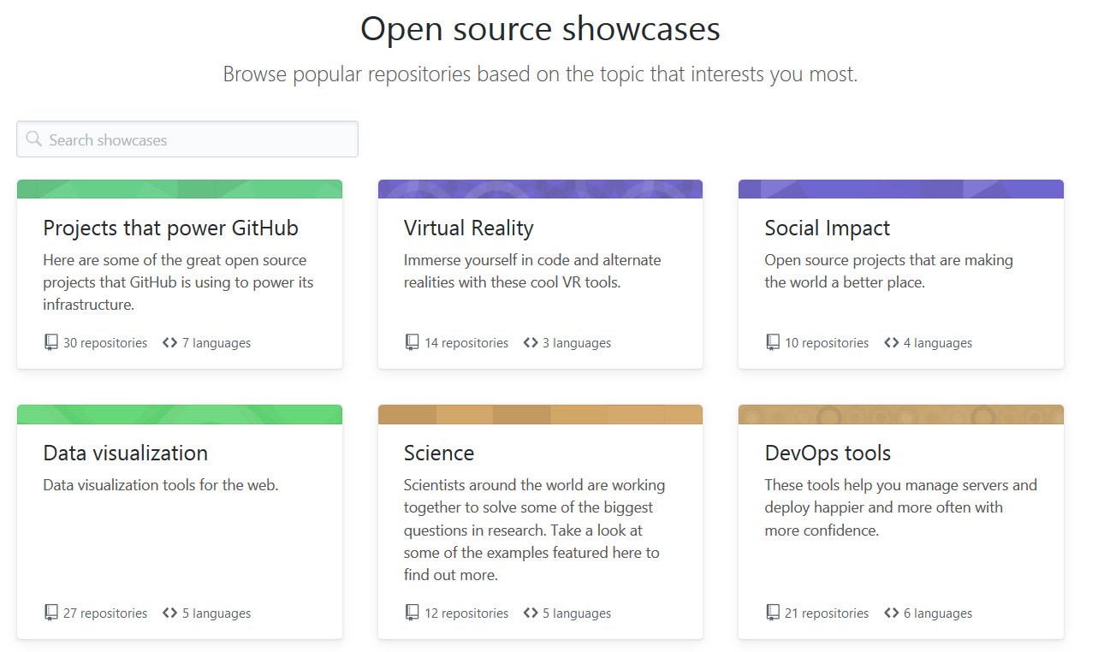
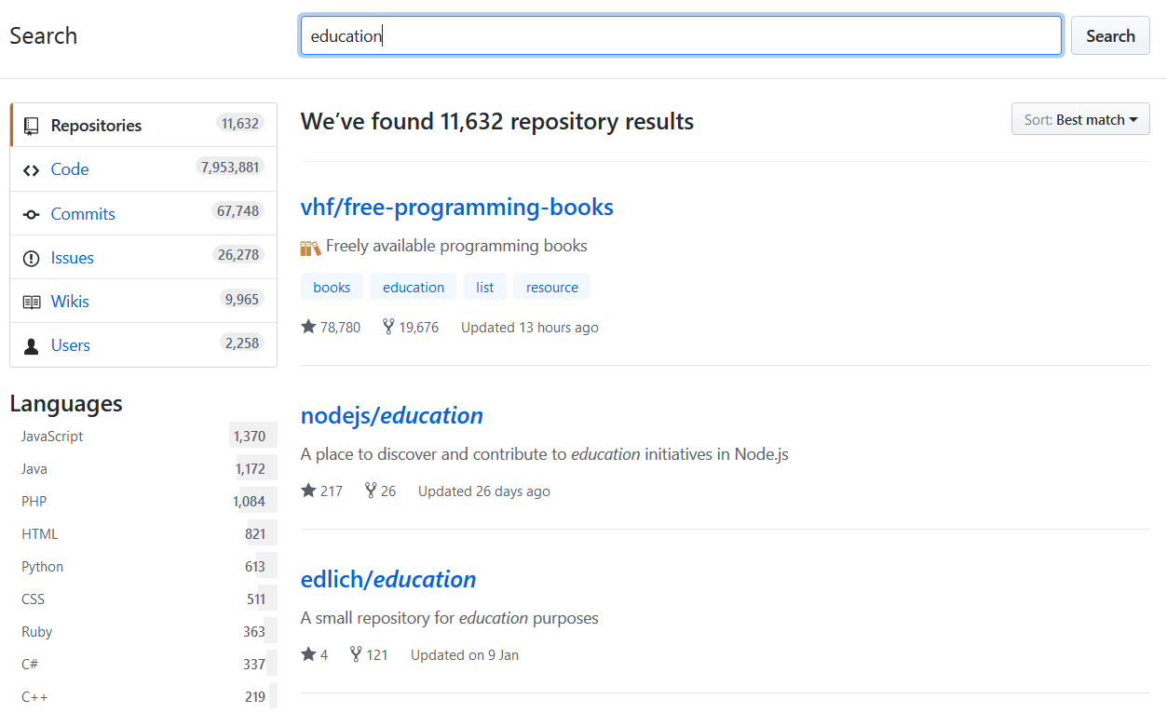
Datensammlung
Github Showcases
Manuelle Klassifikation
… zufälliger Repositories
… ausgesuchter Repositories

Slide 5
Datensammlung
Notes:
Bei OTHER: die wir keinem zuordnen konnten

Slide 6





Technologien

Slide 7

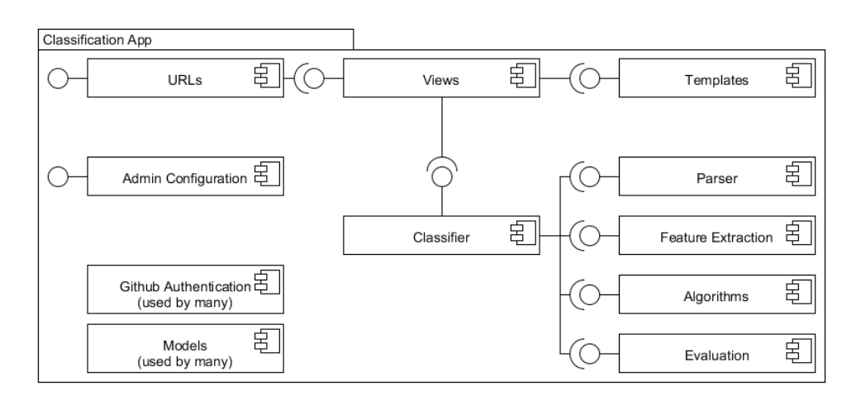

Architektur

Slide 8
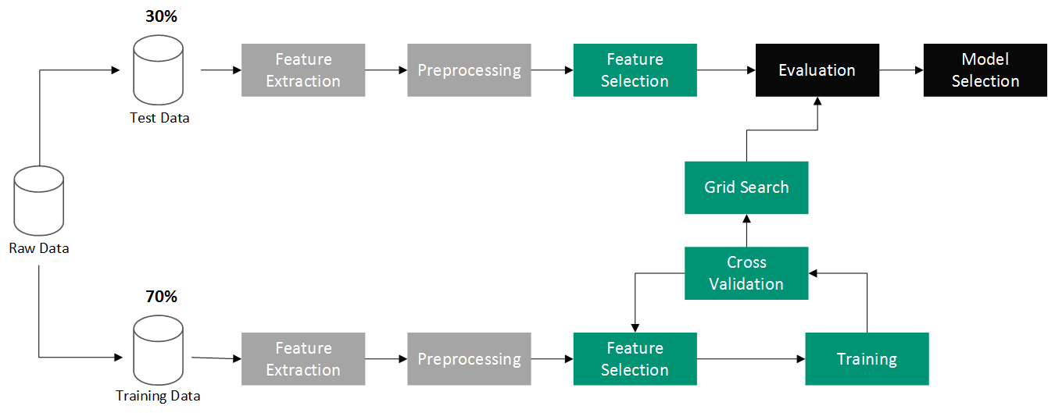
Machine Learning Pipeline

Slide 9
Machine Learning Beispiel

Slide 10
Feature Engineering
Metadaten
Anzahl Commits, Contributors, Dateien, …
Programmiersprachen, Dateitypen
z.B. Anteil von HTML, CSS, JavaScript zu allen Sprachen
z.B. Anteil in kB von CSV, JSON, TSV, …
Beschreibung, Name
Enthalten von bestimmten Schlüsselwörtern
Existenz von bestimmten Dateien / Ordnern
z.B. Build Files bei DEV-Projekten

Slide 11



Feature Engineering
Metadaten
Programmiersprachen,
Dateitypen
Anzahl Commits, Branches, Contributors, …
Anteile von HTML, CSS, …
Anteile in Größe (Bytes)
Schlüsselwörter
Dateien, Ordner
In Beschreibung
In Titel
…
Buildfiles
Konfigurationsdateien
…

Slide 12
Besondere Merkmale
Einsatz von verschiedenen ML-Algorithmen
Kreuzvalidierung mit Grid Search
Flexible Architektur
Rapid Prototyping
Visualisierungen für Feature Engineering eingesetzt
Data-Driven Approach
Notes:
Neue ML-Algorithmen können schnell eingebunden werden

Slide 13






Besondere Merkmale
Vielzahl an ML-Algorithmen
Rapid Prototyping
Kreuzvalidierung
Visualisierungen
Flexible Architektur
Data-Driven Ansatz

Slide 14
LIVE DEMO
Notes:
- TODO An Evaluation anknüpfen

Slide 15
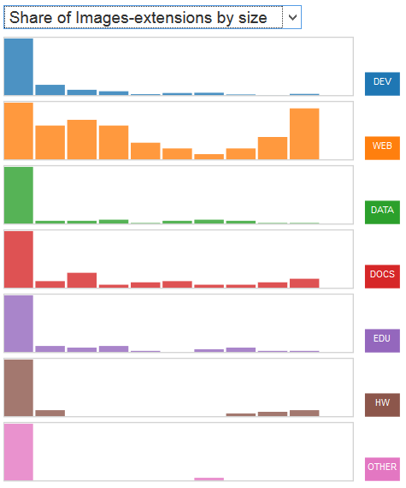
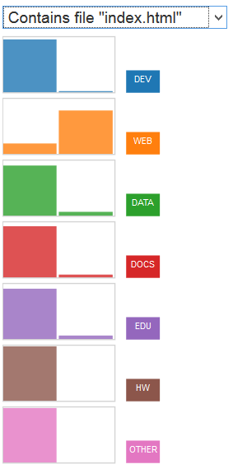
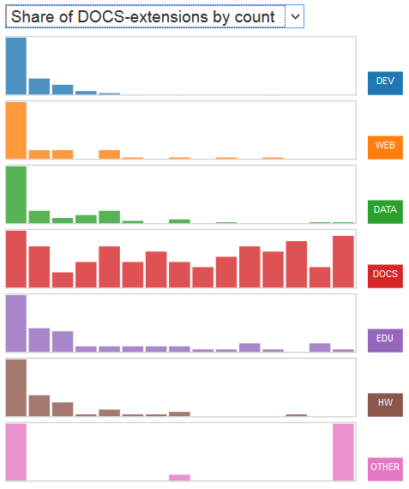
Evaluation – Verteilungen von Features

Slide 16
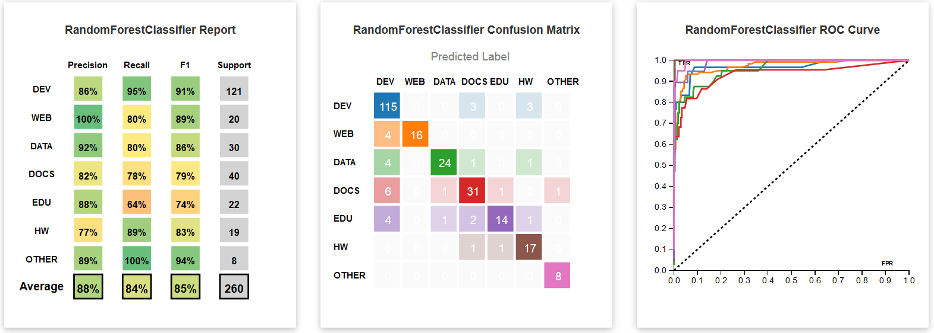
Evaluation – Random Forest
Notes:
Neuronales Netz vs Ensemble Trees
Ähnlich gute Ergebnisse
ca. 88% Genauigkeit, 84% Trefferquote
KNeighbors, SVM, Entscheidungsbaum
Niedrigere Präzision und Trefferquote
Problematisch: Klassen mit wenigen Instanzen

Slide 17
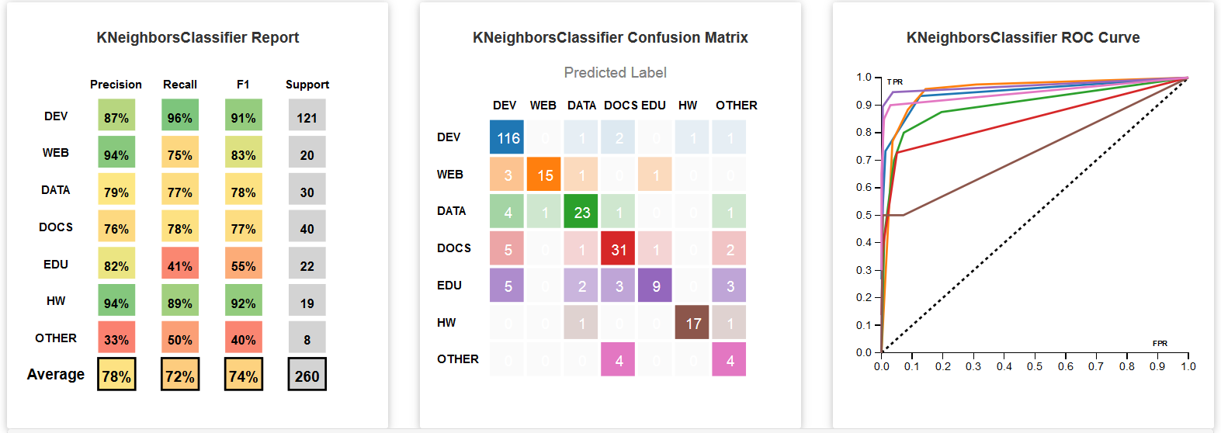
Evaluation – KNeighbours

Slide 18
Evaluation – Ergebnisse
Neuronales Netz vs Ensemble Trees
Ähnlich gute Ergebnisse
ca. 88% Genauigkeit, 84% Trefferquote
KNeighbors, SVM, Entscheidungsbaum
Niedrigere Präzision und Trefferquote
Problematisch: Klassen mit wenigen Instanzen
Notes:
Folie IMO überflüssig, kann man während den vorherigen sagen

Slide 19
Herausforderungen
Unklare Definitionen der Klassen
Imbalance der Klassen
Performanz
Hübsche Oberfläche ☺
Notes:
Schwierig EDU und DOCS zu unterscheiden

Slide 20
Ideen
Einbinden von weiteren Features
GitHub Topics
Komplexe Text-Features, NLP
Weitere ML-Algorithmen
Deep Neural Networks
Integration
als WebService?
als Browser Erweiterung?

Slide 21
Fragen?

